Slide 1
Université Mohammed Khaider Biskra
Faculté des sciences exactes et des SNV
Département des SNV
1er master parasitologie
Impacte de parasitisme sur longévité
Préparé par : G3
-LARIBI Nourelhouda
- MAZOUZ Khaoula
-GADOIR Amal
Chargé module : guellati
Année universitaire :2019_2020

Slide 2
Introduction
Définition
Types de parasitisme
Couses de parasitisme
Plan de travail:
Conséquence de parasitisme
Prophylaxie
Les luttes de parasitisme
Comparaison Prédation / Parasitisme
Conclusion

Slide 3
Introduction :
Dans la biosphère, deux types de transferts d'énergie entre organismes vivants sont dominants : la prédation, qui met en jeu des systèmes proie-prédateur, et le parasitisme, qui met en jeu des systèmes hôte-parasite. Dans les deux cas, un organisme se nourrit aux dépens d'un autre.
Il est généralement admis que la caractéristique du parasitisme est qu'il existe, en plus de la relation nourriture, une relation habitat : pour un parasite, l'hôte représente non seulement la table mais aussi la maison.

Slide 4
Définition :
parasitisme :
Le parasitisme est une association temporaire ou permanente de deux êtres vivants dont un seul, le parasite, tire la nourriture indispensable à sa subsistance.
Il peut être à l'origine de dommages importants chez l'hôte parasité lorsque la charge parasitaire ou infestation est massive, il entraine ainsi l'affection du maladie parasitaire
parasite :
Le parasite (du grec para = à côté ; sitos = nourriture) est un être vivant animale ou végétale évoluant au dépens d’un autre être vivant sans le détruire sauf lorsque le nombre de parasite est très important.

Slide 5
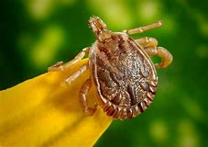
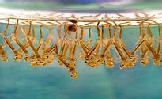
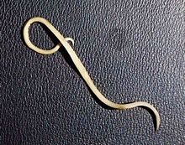
Types de parasitisme :
Parasitisme accidentel :
Parasitismes facultatif :
Parasitismes obligatoire :
Certains animaux libres, comme les myriapodes (mille –pattes), les larves d’insectes sont capables de passer chez un hôte, et causer des troubles .
sont des êtres vivants animaux aux végétaux qui vivent normalement dans les matières organiques en décomposition et qui dans certaines conditions du milieu (plaie, contusion …) peuvent passer de la vie libre à la vie parasite (ex : larves de certaines mouches se développant normalement clans des cadavres).
Ce sont des individus qui dépendent étroitement de leur hôte pour subsistance et sont alors incapable de mener une vie libre de hors de l’hôte (ex : ascaris, tænia, puce, pou …).
Parasites temporaires
Parasites permanents
Parasitismes périodique

Slide 6
Types de parasitisme :
Parasitismes obligatoire :
Parasites temporaires
Parasites permanents
Parasitismes périodique
ce sont des parasites qui après avoir leur repas quittes leurs hôtes. ex : (arthropodes hématophages tels les moustiques, taons, tiques)
certains parasites ne quittent jamais leur hôte (ex : pou, acariens, agents de gales)
il existe de nombreux êtres vivants qui sont parasites pendant une partie de leur existence :
*soit au stade adulte
*soit au stade larvaire :

Slide 7
Couses de parasitisme
Le parasite a besoin de vivre dans l'hôte pour se nourrir, pour obtenir du matériel génétique pour la création de ses propres protéines et, en plus, il trouve chez l'hôte son habitat, sa maison sans laquelle il ne pourrait pas survivre.

Slide 8
Conséquence de parasitisme :
Une baisse de l’appétit des sujets parasités.
Une mauvaise digestibilité des aliments.
Une mal absorption des aliments digérés.
Des défauts d’assimilation dus aux perturbations des divers métabolismes (protéines, glucides, lipides, élément minéraux et vitamines).
troubles de la reproduction
mauvaise croissance et retard sur les jeunes.
Ils détournent à leur profit des substances nutritives (minéraux, vitamines).
Ils rejettent des substances toxiques.
Ils provoquent des lésions dans les organes (complication microbienne).

Slide 9
Avantage et inconvénient du parasitisme :
AVANTAGE | INCONVÉNIENT
Economie d’énergie dans le déplacement Le parasite se sert de la mobilité de son hôte. Abri contre les prédateurs. Confort de l’habitat d l’hôte. (température optimale) Nourriture prélevée directement sur l’hôte. | La vie du parasite dépend entièrement de son hôte, il doit être capable de le rencontrer. Le parasite nécessite une existence cyclique. Si le parasite est trop agressif vis-à-vis de sa population hôte (par exemple s’il tue rapidement et systématiquement son hôte), il fait disparaître ses propres ressources alimentaires et de transport.

Slide 10
Prophylaxie:
elle consiste à détruire les parasites partout ou il se trouvent: dans l'organisme de l'hote intermédiaires lorsqu' il existent:
chez l'hote | dans le milieu extérieur:
traitement médicale: par des produits spécifiques (anthelminthiques, acaricides, insecticides,antifangiques ...) -traitement sanitaire par la chaleur, le froid (ex:assinissement des viandes parasitées par cysticercoses bovins par le froid) | moyens écologique : labours des prairies infestées ;drainage et assèchement des mares pour supprimer les gites larvaires de divers parasites. moyens chimiques: épandage des produits insecticides, acaricides et molluscicides. - moyens chimique: destruction des fèces des animaux parasités par le feu ou par méthodes bio-thermique.

Slide 11
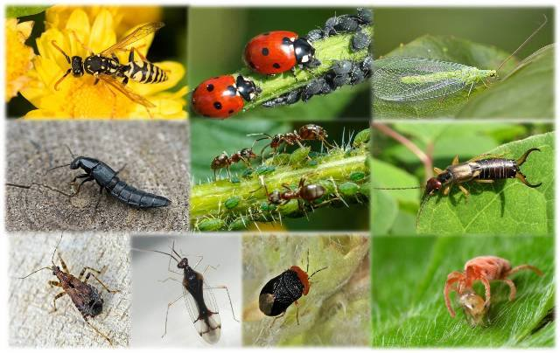
les luttes biologiques:
Ces méthodes sont définies globalement comme l’utilisation d’organismes vivants (appelés auxiliaires) pour empêcher ou réduire les pertes ou dommages causés par des organismes nuisibles.
Les insectes auxiliaires du puceron: prédateurs et parasitoïdes

Slide 12
Comparaison Prédation / Parasitisme :
Dans les deux cas, la prédation et le parasitisme sont néfastes à l’organisme ciblé.
L’existence de l’un affecte celle de l’autre (mangeur / mangé et parasite / parasité).
Dans le cas de la prédation, le prédateur fait disparaître sa proie. Tandis que le parasite laisse survivre son hôte, au moins pour un temps.
Le parasite est bien souvent invisible et bien plus petit que son hôte ce qui est totalement le contraire pour le prédateur vis à vis de sa proie.
La prédation dépend d’un nombre infini de petites proies.
Le parasite vit aux dépens d’un ou de plusieurs hôtes.
L’information génétique d’une proie disparaît après prédation, tandis que pour le parasitisme, les deux protagonistes expriment leur contenu génétique.

Slide 13
Conclusion :
Finalement le transfert d'énergie implique la mort de la proie au moment de l'acte de prédation tandis que le parasite ne tue jamais d'emblée l'individu hôte.

Slide 14
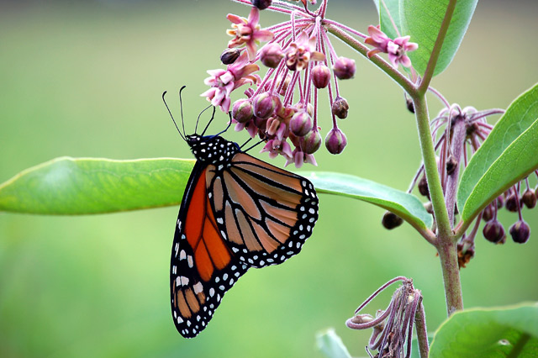
Merci pour voter attention

